Slide 1

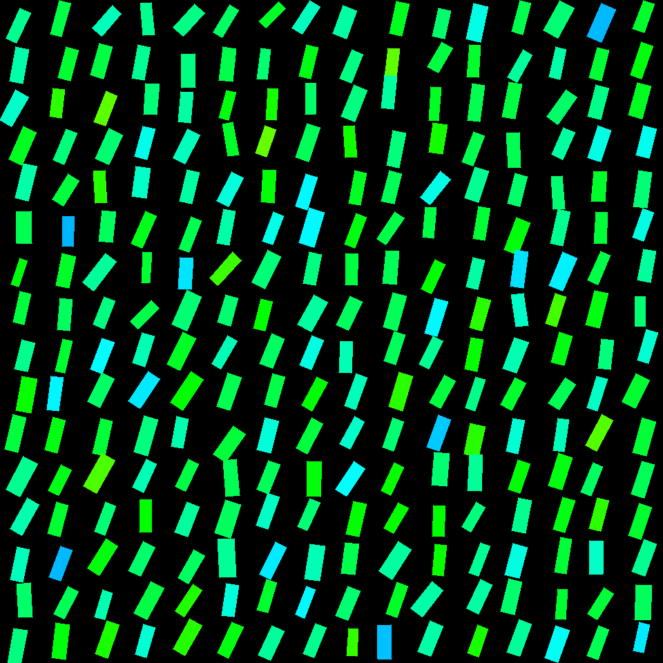
指导语：
实验时，屏幕中央呈现两个图片表示该次试实验开始，您需要判断哪张图片更加复杂？
左边复杂按【F】键，右边复杂按【J】键
你有相对充足的时间进行反应（30秒），请充分观看后再判断。
每次请只按一次键，不要多次按键 ！
实验过程中有任何问题请与主试联系！
流程图：

